Slide 1

【リード獲得型ソリューション】
「日経オンラインセミナー」のご案内
日本経済新聞社
メディアビジネス

Slide 2
日経オンラインセミナー ３つの強み
①他社を圧倒するセミナー参加者の「質」と「量」
経済に高い関心を持ち、ビジネスの第一線で活躍する日経電子版の読者がオンラインセミナーの参加者。企業で意思決定に携わる層を中心に、リードの「質の高さ」と「量」について、協賛社様にも高くご評価いただいています。
②日経IDを活用したビジネスパーソンの「集客力」
日経電子版をはじめ、日本経済新聞社のサービス登録者が取得している「日経ID」を集客に活用。意思決定層をはじめ、質の高いビジネスパーソンの集客に威力を発揮します。
③視聴者・協賛社様のニーズに応える「運営力」
企画立案、集客、当日の運営、リード提供、事後レポートまで社内および運営パートナーの専門スタッフと担当営業がチームでフルサポートいたします。

Slide 3
NEONセミナールームについて
オンライン展示会を開発するためのプラットフォームとして日本経済新聞社が開発しました。
今回協賛型の日経オンラインセミナーのプラットフォームとして機能を拡張し、
より視聴しやすく、かつスピード感をもって、リード獲得・マーケティング活動を支援していきます。
NEONセミナールームは、以下の3パターンの配信形式に対応しています。
❶
ライブ
配信
❷
指定日配信
(事前収録)
❸
オンデマンド
配信

Slide 4
配信形式（詳細）
オンデマンド、ライブに加え事前収録・指定日時配信にも対応。
講師の遠隔登壇にも対応いたします。お申し込みからセミナー開催までおよそ3 カ月 をご想定ください。
 | ❶ ライブ配信 | ❷ 指定日配信(事前収録) | ❸ オンデマンド配信
主催 | 日本経済新聞社 イベント・企画ユニット
協賛 | 協賛社様
リード提供数(申込数) | 400名（想定／案件テーマによる） ※事前登録制
特徴 | 同じ時間により多くの方に視聴してほしい。リアルのイベントのようにこの時間にしか視聴できないという限定感を希望。 | 同じ時間により多くの方に視聴してほしい。リアルのイベントのようにこの時間にしか視聴できないという限定感を希望。ただし収録は事前に行いたい。 | 視聴者が都合がつく時間にじっくり見て、内容への理解を深めてもらいたい。
セミナー実施時間 | 90分程度（最大120分まで）
セミナー視聴ページ | あり
セミナープラットフォーム | NEONセミナールーム
定員 | なし
配信期間／時間 | 配信時間を相談（調整）して決定 |  | 3日間（72時間） ※午前10時公開→72時間公開
動画撮影 | ライブ収録 | 事前収録
講師の遠隔登壇 | 対応可能
リードに紐づいた セミナー全体の視聴情報の提供 | 〇 | 〇 | 〇
リードに紐づいた セッションごとの視聴情報の提供 | 〇 | 〇 | ○
リードに紐づいた 資料ダウンロード有無 | ○ | ○ | ○
リードに紐づいた 協賛アンケート情報の提供 | 〇 | 〇 | 〇
※リードに紐づいた主催者アンケートは、オプションにてご提供も可能です。※Zoomでの配信をご希望の場合は、担当営業までご相談ください。
2022.11.7更新

Slide 5
実施料金（基本プラン）
リード提供(申込者)数
400名想定
8,000,000円~（税別)
－媒体費：6,000,000円（グロス）
－企画制作・運営費：2,000,000円（ネット）
※出演者、収録会場、撮影方法などにより別途費用がかかる場合があります
※事前登録制
※リード提供数は、案件・テーマによって変動する可能性があります
実施料金には以下が含まれます
■ 協賛社様のセミナー登壇
■ セミナー視聴へのリンク設置
・協賛社アンケートや資料ダウンロードのリンクを
最大3つ設定できます
■ リード情報を提供
・提供項目については「リード情報の提供」のページを参照
■ リード情報に紐づいたデータ提供
・セミナー全体の動画視聴時間
・自社セッションの動画視聴時間
・資料ダウンロードの有無
・協賛社アンケートの回答
■ 企画制作・運営費
・会場費
・視聴ページ制作費
・撮影、配信費
・セミナー企画・運営(事務局)費
・講師謝礼（※人選によっては追加費用が発生します）
■ 告知・集客施策
・募集サイト／応募フォームの作成
・募集サイトへの誘導・告知費用
■ レポート報告
・主催者アンケート（集計情報）
※リードに紐づいた主催者アンケートは、オプションにてご提供も可能です。※Zoomでの配信をご希望の場合は、担当営業までご相談ください。

Slide 6
実施料金（日経本紙セットプラン）
リード提供(申込者)数
800名想定
16,000,000円~（税別)
－媒体費：14,000,000円（グロス）
－企画制作・運営費：2,000,000円（ネット）
※出演者、収録会場、撮影方法などにより別途費用がかかる場合があります
※事前登録制
※リード提供数は、案件・テーマによって変動する可能性があります
実施料金には以下が含まれます
■ 協賛社様のセミナー登壇
■ セミナー視聴へのリンク設置
・協賛社アンケートや資料ダウンロードのリンクを
最大3つ設定できます
■ リード情報を提供
・提供項目については「リード情報の提供」のページを参照
■ リード情報に紐づいたデータ提供
・セミナー全体の動画視聴時間
・自社セッションの動画視聴時間
・資料ダウンロードの有無
・協賛社アンケートの回答
■ 企画制作・運営費
・会場費
・視聴ページ制作費
・撮影、配信費
・セミナー企画・運営(事務局)費
・講師謝礼（※人選によっては追加費用が発生します）
■ 告知・集客
・募集サイト／応募フォームの作成
・募集サイトへの誘導・告知費用（本紙朝刊全5段×3回含む）
■ レポート報告
・主催者アンケート（集計情報）
※リードに紐づいた主催者アンケートは、オプションにてご提供も可能です。※Zoomでの配信をご希望の場合は、担当営業までご相談ください。

Slide 7
実施料金（日経MJセットプラン）
リード提供(申込者)数
450名想定
9,000,000円~（税別)
－媒体費：7,000,000円（グロス）
－企画制作・運営費：2,000,000円（ネット）
※出演者、収録会場、撮影方法などにより別途費用がかかる場合があります
※事前登録制
※リード提供数は、案件・テーマによって変動する可能性があります
実施料金には以下が含まれます
■ 協賛社様のセミナー登壇
■ セミナー視聴へのリンク設置
・協賛社アンケートや資料ダウンロードのリンクを
最大3つ設定できます
■ リード情報を提供
・提供項目については「リード情報の提供」のページを参照
■ リード情報に紐づいたデータ提供
・セミナー全体の動画視聴時間
・自社セッションの動画視聴時間
・資料ダウンロードの有無
・協賛社アンケートの回答
■ 企画制作・運営費
・会場費
・視聴ページ制作費
・撮影、配信費
・セミナー企画・運営(事務局)費
・講師謝礼（※人選によっては追加費用が発生します）
■ 告知・集客・採録
・募集サイト／応募フォームの作成
・募集サイトへの誘導・告知費用（日経MJ新聞全5段含む）
・ 日経MJ１ページモノクロにてセミナー採録
■ レポート報告
・主催者アンケート（集計情報）
※リードに紐づいた主催者アンケートは、オプションにてご提供も可能です。※Zoomでの配信をご希望の場合は、担当営業までご相談ください。

Slide 8
「リード情報（申込者リスト）の提供」について
参加申込時に取得する申込者リスト（下記項目）を協賛社様に提供します。
必須項目 |  | 条件付き必須項目 ※職業で「お勤め（会社員・公務員など）」「自営自由業」を選択した場合
氏名 | 勤務先電話番号(※1) | 業種
氏名（フリガナ） | 勤務先メールアドレス(※1) | 職種
居住地チェック |  | 役職クラス
年代 |  | 役職名
職業（お勤め、自由業等） |  | 従業員規模
勤務先郵便番号(※1) |  | お勤め先名
勤務先住所(※1) |  | 所属部署
※１：【お勤め以外】の方は、必須項目にある勤務先情報は自宅情報を入力いただきます。
※２：リード情報の提供はセミナー開催後（原則：１営業日後）となります。
※３：原則、スクリーニングは行いません。
Notes:
・海外居住者 リード提供しない旨を記載

Slide 9
「リード情報（申込者リスト）の提供」について
(例)
※セミナー全体の視聴分数
※自社セッションの視聴分数
※複数回答の場合：選ばれた
選択肢は1行に１つ
※複数のボタンが押された場合：
ボタン名が1行に一つ
Notes:
・海外居住者 リード提供しない旨を記載

Slide 10
「集計情報の提供」について
申込者集計情報
申込者数 | 役職
職業 | 従業員規模
業種
職種
主催者アンケート集計情報（例）
セミナー全体の評価
各講演内容の評価
講演内容についての具体的な感想
その他ご意見ご感想
主催者アンケートは設問項目によって提供内容が変わります。
※申込者集計情報、主催者アンケートの集計情報の提供はセミナー開催後3週間程度かかることがあります。
動画視聴情報（〇印が提供できる項目）
提供項目 | ❶ライブ配信 | ❷指定日配信(事前収録) | ❸オンデマンド配信
ユニーク視聴デバイス | 〇 | 〇
同時最大視聴数（ブラウザベース） | 〇 | 〇
動画視聴回数 |  |  | 〇
日次ユニーク視聴者 |  |  | 〇
※Brightcove のAnalytics のデータを提供。
※動画視聴情報セミナー終了後、10営業日をめどに提供いたします。

Slide 11
参加者へのアンケート実施について
主催者アンケート
視聴ページ下部に設置（詳細はP.11を参照）
実施目的
  主催者が参加者に対して講演内容の理解度・満足度・評価を確認します。
協賛社様にはセミナー実施報告として集計データを提供
  ※参加者情報に紐づけた形でのデータ提供は、オプションにて対応可能です。
提供時期
  集計作業の都合上、セミナー終了後3週間程度お時間をいただくことがあります。
協賛社アンケート
視聴ページ右枠に設置（詳細はP.10を参照）
最大3問まで設定が可能です
実施目的
  協賛社が参加者に対して講演内容の理解度・満足度・評価を確認します。
協賛社様にはセミナー実施報告としてリードに紐づいた回答データを提供
提供時期
  セミナー終了後１営業日後以降、リード情報に含めて同じタイミングにてご提供します。
※リードに紐づいた主催者アンケートは、オプションにてご提供も可能です。※Zoomでの配信をご希望の場合は、担当営業までご相談ください。
Notes:
※協賛社アンケート：アンケート項目上限数を記載できると良さそう

Slide 12

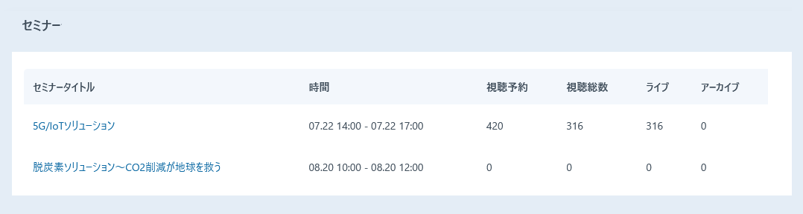
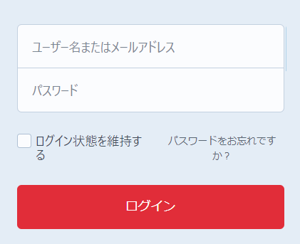
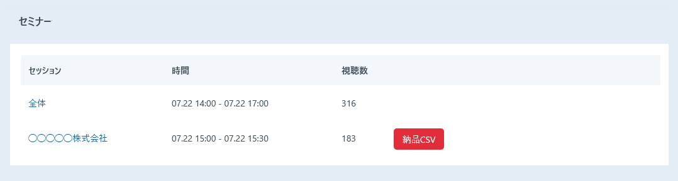
リード情報の提供の流れ
協賛社様ご自身でダウンロードいただきます。
ダウンロードにはID・PWの発行が必要です。
❶協賛社アカウント発行
❸管理画面からダウンロード
自社が協賛中のセミナーの一覧が表示されます
❷管理画面にログイン
セミナー全体と、自社セッションの視聴数が表示されます
納品CSVデータをダウンロード
協賛社アカウントで
管理画面にログインいただきます。2要素認証に従ってログインをいただきます。
Notes:
※ID・PW以外の認証あるのか？（例：IPアドレス？）
※NEONセミナールームは入れない可能性がいた時に、どうするか？（イベプロからSnapChamberでの送付か？）

Slide 13
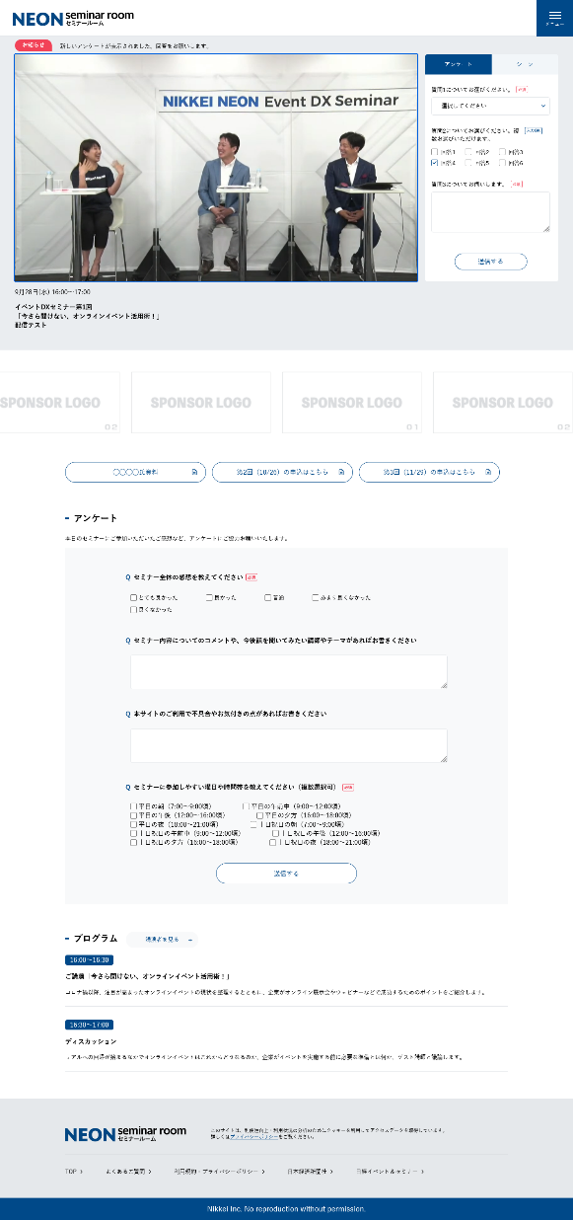
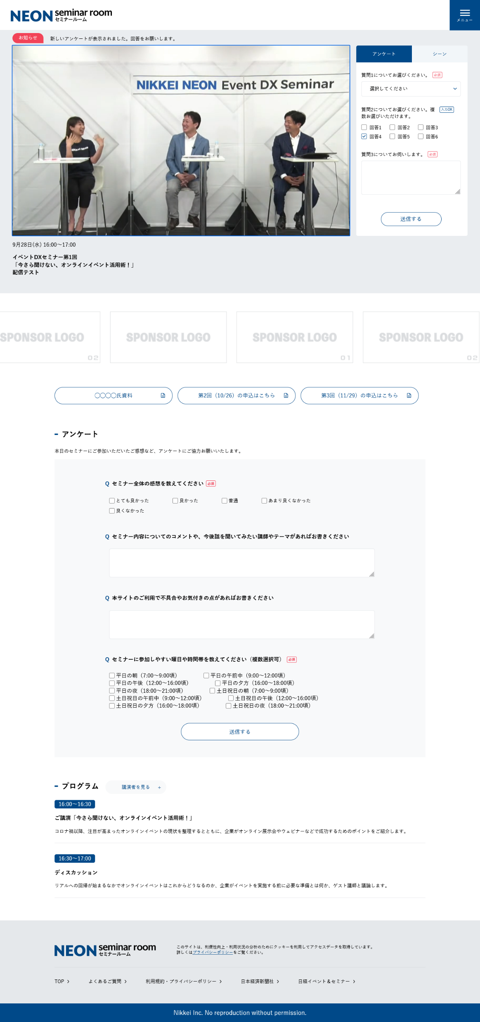
視聴画面のイメージ
❶
❷
❸
❶協賛社アンケート(3問まで)
※複数協賛、複数セッションに
またがる場合は、協賛社ごと、
セッションごとにアンケートを
切り替えることが可能です
❷協賛社ロゴ
❸資料ダウンロード
※設問数や体裁はセミナーの内容や主催者の目的により事例と異なる場合があります。
※当ページに記載の事例の内容での実施を保証するものではありません。あらかじめご了承ください
Notes:
※協賛社アンケート：アンケート項目上限数を記載できると良さそう

Slide 14
視聴画面のイメージ
❹主催者アンケート
❹
❷協賛社ロゴ
❺プログラム
❺
※設問数や体裁はセミナーの内容や主催者の目的により事例と異なる場合があります。
※当ページに記載の事例の内容での実施を保証するものではありません。あらかじめご了承ください
Notes:
※協賛社アンケート：アンケート項目上限数を記載できると良さそう

Slide 15
オプション一覧
メニュー | 最低実施料金（税別） | 備考
セミナー動画二次利用 | 300,000円～ （ネット） ※オウンドサイト半年間想定 | ・動画素材の広告利用は原則不可 ・広告主様による動画素材の編集は不可 ・利用範囲や料金詳細、注意事項、二次利用時の動画編集のオプションについては「セミナー動画の二次利用」の項をご覧ください。
日経電子版 セミナー採録タイアップ | 5,000,000円～ （グロス：370万円、 ネット130万円） | 実施イメージは「セミナー採録タイアップ」の項をご覧ください。
※詳細、その他ご要望は担当営業までご相談ください

Slide 16
オプション－ 「セミナー動画二次利用」
セミナー講演動画（※1)を自社サイトやSNSの自社アカウントで利用できるオプション
二次利用料金表（ネット・税別）
利用目的 |  | 料金（ネット） | 期間（※5）
広告主様自社サイト | 自社運営のYouTubeチャンネルは自社サイト扱い（※2） | 300,000円 | 6カ月
広告主様SNS掲載 | Twitter、Facebook、Instagramでの利用（※3） | 300,000円 | 6カ月
オフライン利用 | 展示会、説明会、店頭などでの動画放映等（※4） | 420,000円 | 6カ月
ダイジェスト動画、SNS掲載用動画の編集加工を承ります。
セミナー動画二次利用素材 編集加工料金（※6）（ネット・税別）
料金に含まれる内容 | 料金（ネット）
5分程度のダイジェスト動画とSNS掲載用60秒以下の動画（計2本）を納品 | 300,000円～
（※1）二次利用は原則、協賛社講演動画の二次利用です。基調講演など主催者講演の二次利用については登壇者の許諾が得られた場合の
限り二次利用が可能となります。講演動画は「改変・編集せず、そのまま利用する」ことが前提です。あらかじめご了承ください。
（※2）自社運営のYouTubeチャンネル以外での掲載は別途ご相談ください。素材の広告利用は不可。
（※3）SNS掲載用の動画編集は弊社で承ります。表記以外のSNSで利用の際は別途ご相談。利用目的によっては許諾できないことがあり
ます。素材の広告利用は不可。
（※4）オフライン利用は事前に予定している利用場所（エリア、拠点数等）の申請をお願いします。
（※5）6カ月単位での利用許諾とさせていただきます。期間を超える利用については別途二次利用料金を頂戴します。
（※6）提示の料金は一般的な編集を実施した場合の料金です。想定に含まれない編集が発生する際には事前にご相談させていただきます。

Slide 17
セミナー動画二次利用における注意事項
出演者など権利関係者の意向等により二次利用のご希望に添えない場合がございます。二次利用希望は日経オンラインセミナー発注前にお伝えください。
セミナー動画二次利用は「日経オンラインセミナー」で実施した講演を原則として「改変・編集せず、そのまま利用する」ことを前提としています。
お客様による動画素材の編集はできません。SNS掲載用やダイジェスト版など、講演動画に編集が必要な際には、原則弊社が承ります。動画二次利用素材の編集加工のオプションをご用意しています。
二次利用の許諾は６カ月単位でさせていただきます。内容やテーマによって延長は可能です。営業担当にご希望をお伝えください。
※出演者など権利関係者の意向等により、６カ月より短期間での利用をお願いする場合もございます。あらかじめご了承ください。
オウンドメディア等に掲載するセミナー動画二次利用のクレジット記載として以下をご記載ください。
※yyyy年mm月dd日 (セミナー実施日時記載)に日経オンラインセミナーで講演。講演動画の録画・無断複写・転載・公衆送信等を禁じます。
クレジット表記などが弊社規定と異なる、あるいは、上記で定義する二次利用の範囲を超える利用の場合は修正をお願いすることがございます。
他社媒体（オンライン／オフライン）での動画素材の利用は原則禁止です。オウンドサイトに格納した動画コンテンツにSNS等から誘導を行うことは可能です。

Slide 18
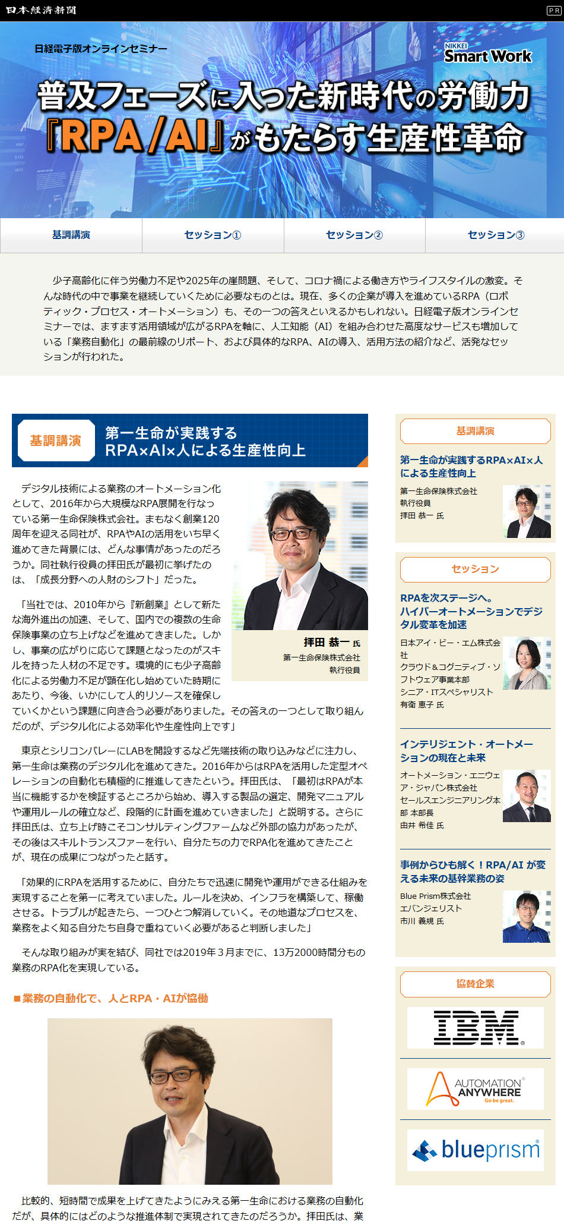
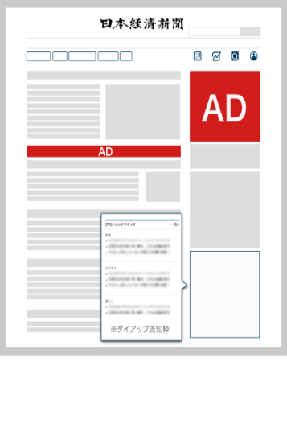

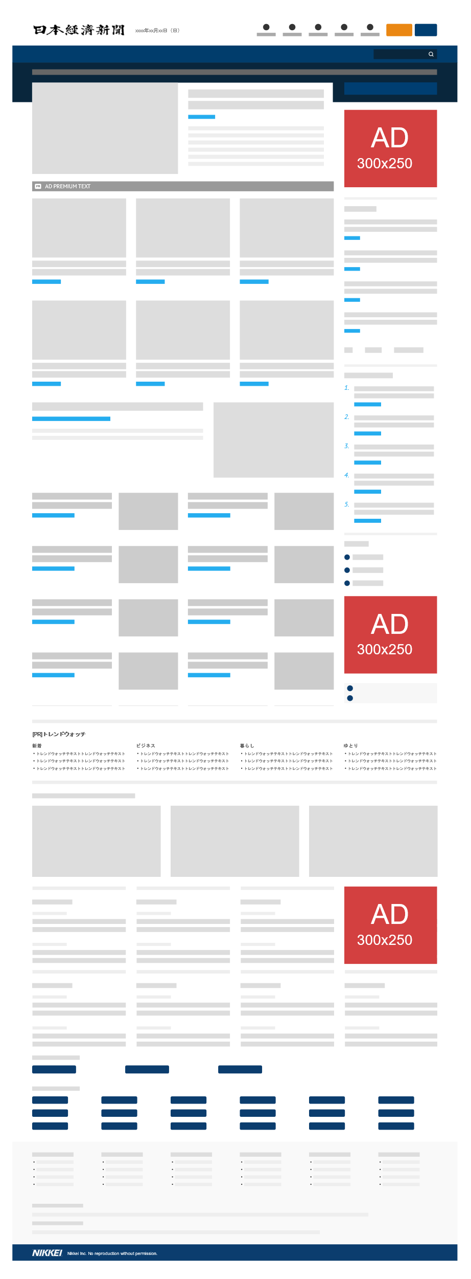

オプション－「日経セミナー採録タイアップ」
中立的なメディア(新聞）の記事のスタイルを踏襲し、オンラインセミナーの内容を説得力のある見せ方で日経電子版読者に提供します。
読者は有益な情報を求めてアクセスするので、ポジティブな接触が図れます
誘導プランの概要
広告スペース
レクタングル、テキスト広告など
※広告主様のご希望に応じて、誘導枠をご提案します。
広告スペースや
タイアップ告知枠から誘導
タイアップ告知枠
特別付帯枠 など
※ローテーション表示・インプレッション非保証です。
タイアップサイト
タイアップサイトイメージ

Slide 19
オプション－「ウェビナー集客メニュー」 一覧表
集客数を強化したいというご要望には、集客メニューの追加のご提案で対応させていただきます。
詳細については担当営業までご相談ください。
メニュー | 単価 | 最低 出稿金額 | ターゲ ティング | CTR （参考値） | LP 誘導効率 | CVR (申し込み) | デバイス | クリエイティブ | 集客 期間
日経ID ターゲティングメール | 基本単価＠50円- （※ターゲティング項目数によって単価は変化します） | 30万円~ | 可 | 約0.7％ | ◯ | ◎ | PC/SP | テキスト | 1日
Run of NIKKEIインフィード （日経電子版指定×モバイル指定） | 2.0円/imp | 50万円~ | × | 約0.3％ | ◎ | ◯ | SP | バナー＋テキスト | 任意の期間
Run of NIKKEIインフィード （日経電子版指定×PCトップ指定） | 2.5円/imp | 50万円~ | × | 約0.3％ | ◎ | ◯ | PC | バナー＋テキスト | 1週間
Run of NIKKEI レクタングル | 1.0円/imp- （※ターゲティング項目やデバイスなどによって単価は 変化します） | 50万円~ | 可 | 約0.1％ | ◯ | ◯ | PC/SP | バナー | 任意の期間
BtoBテキスト | 30万円 （60万imps想定） | 30万円~ | × | 約0.01％ | ◎ | ◯ | PC | テキスト | 1週間

Slide 20
開催までのスケジュール
お申込みからセミナー開催、リード提供まで、およそ３カ月（12週間）を要します。
テーマ等により希望の配信日で開催できない可能性があります。お申し込み前に担当営業まで必ずお問い合わせください。
❶ライブ配信
❷指定日時配信(事前収録)
❸オンデマンド配信
お申込み
実施タイプの決定
テーマ・概要の設定
❶
講師アサイン
告知ページ制作
集客開始
集客締切
セミナー開催
リード情報（参加者リスト）
納品
当日収録
❷
事前収録
❸
事前収録
2週間
3週間
2週間
4週間
2営業日
5営業日

Slide 21

集客から視聴までの流れ
集客施策
セミナー
概要ページ
申込フォーム
NEON
セミナールーム
マイページ
視聴ページ
申込
or
マイページへのご案内メール
日経電子版の広告枠などからの誘導
申込者
リスト
視聴ページ
来訪履歴
セッションごとの視聴時間(※)
協賛社
アンケート
回答
資料
ダウンロード有無
※集客施策は固定のメニューではなく、協賛社の希望するターゲットや集客想定数の達成可能性も考慮し、柔軟に対応します。
取得情報①
取得情報②
提供するリード情報
申込者リスト（取得情報①）に
視聴ページ来訪フラグ・視聴時間・アンケート回答（取得情報②）を付与します
※オンデマンド配信の場合は、セッションごとの視聴時間は提供ができません。
Notes:
※リード納品時のサンプルがあるといい（セッションごとの視聴時間などの粒度を説明する手間を省きたい）

Slide 22
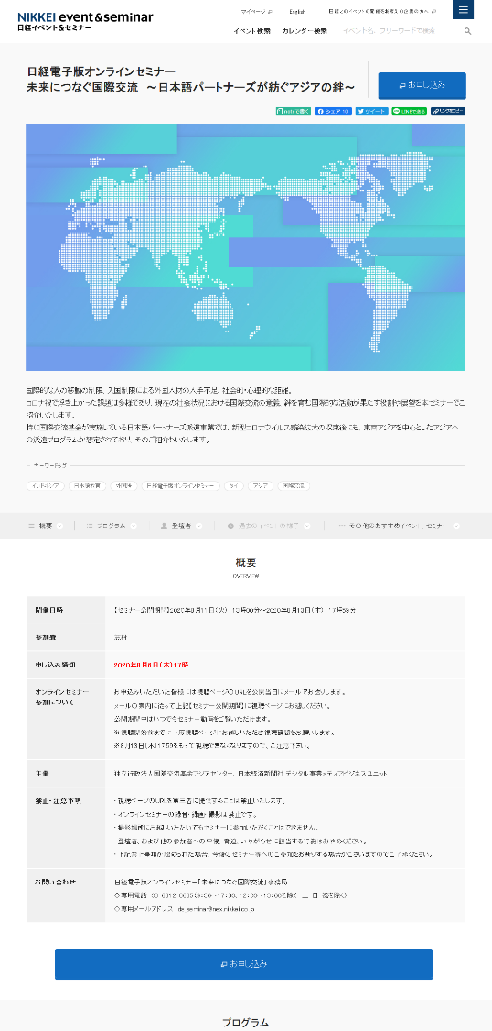
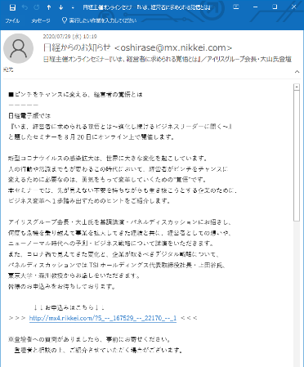
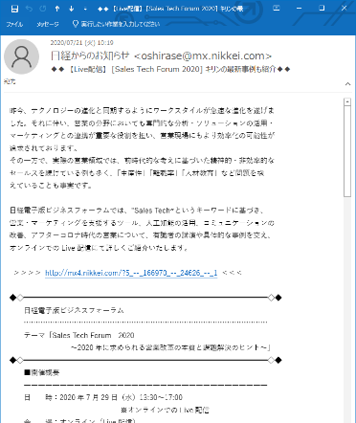
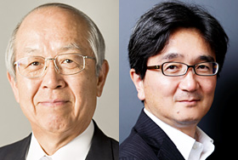
セミナー概要ページ/集客施策例
セミナー概要ページ
メール告知（日経IDターゲティングメール）
インフィード広告
NEON内 日経イベント&セミナー
https://seminar.nikkei.co.jp/
アイリスグループ会長 大山氏、東京
大学 森川氏登壇
日経イベント＆セミナー（https://events.nikkei.co.jp/）
※集客施策はセミナーの内容や集客ターゲットを基に日経IDターゲティングメールや日経電子版などの広告枠を活用して実施します。上記は施策例であって、必ず全てを実施するわけではありません。

Slide 23
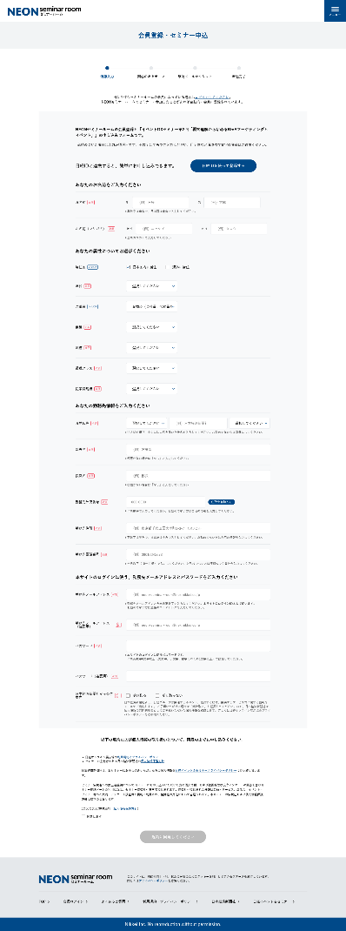
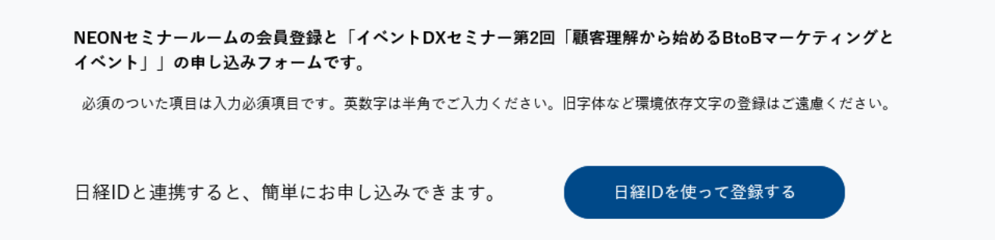
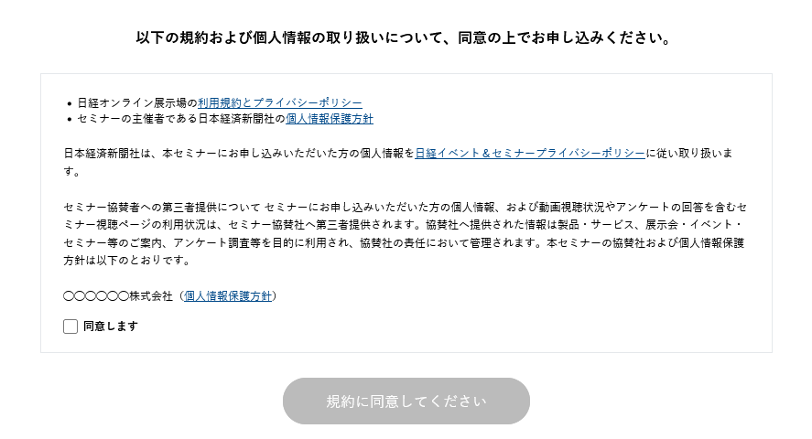
申込フォーム（イメージ）
日経ID連携は【推奨】としています
（※１：日経IDの取得／連携いただいた申込者は、日経IDに登録されている情報が自動で入力されます)
※１
※２
個人情報
・日経オンライン展示会
・日本経済新聞社
のプライバシーポリシー
プライバシー
ポリシー
(※２)
・日経イベント&セミナー
・協賛社
のプライバシーポリシー

Slide 24
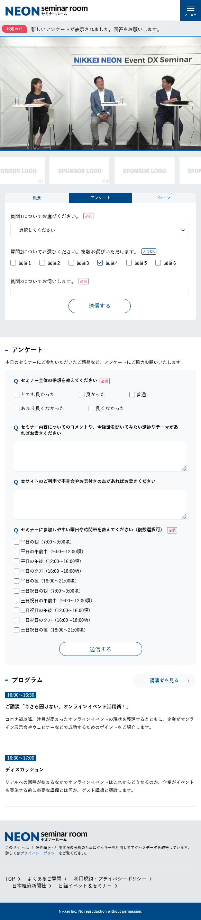
セミナー視聴ページ
・配信画面❶（PC）
・配信画面❷（SP）

Slide 25
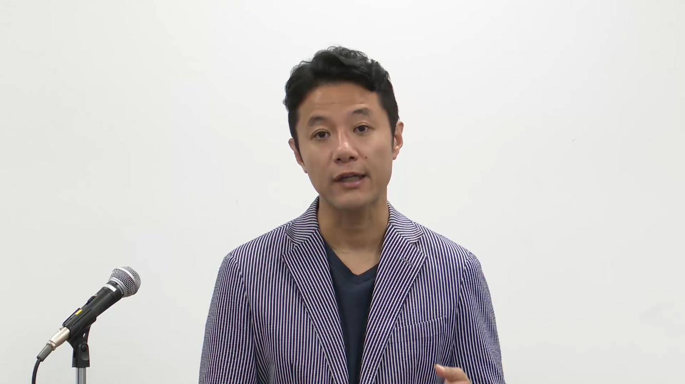
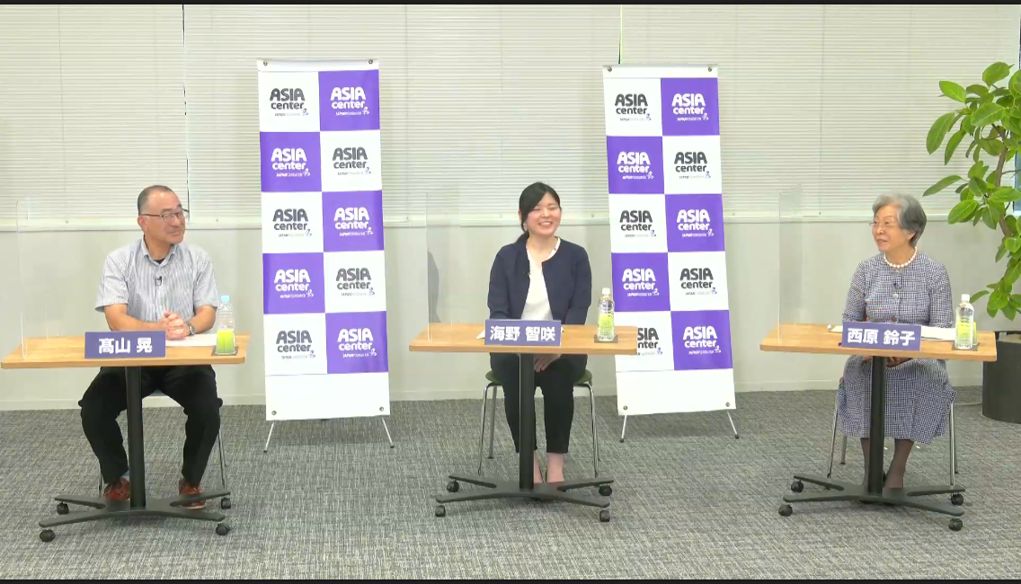
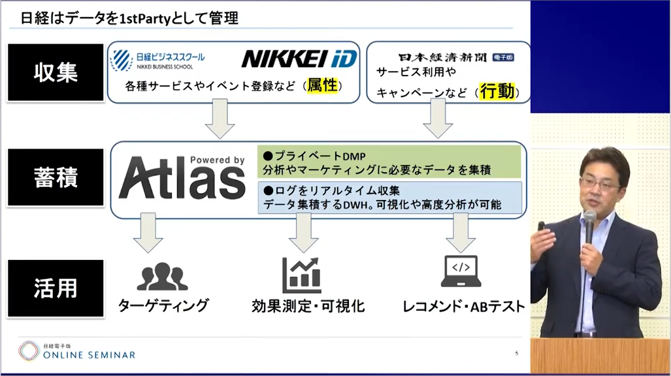
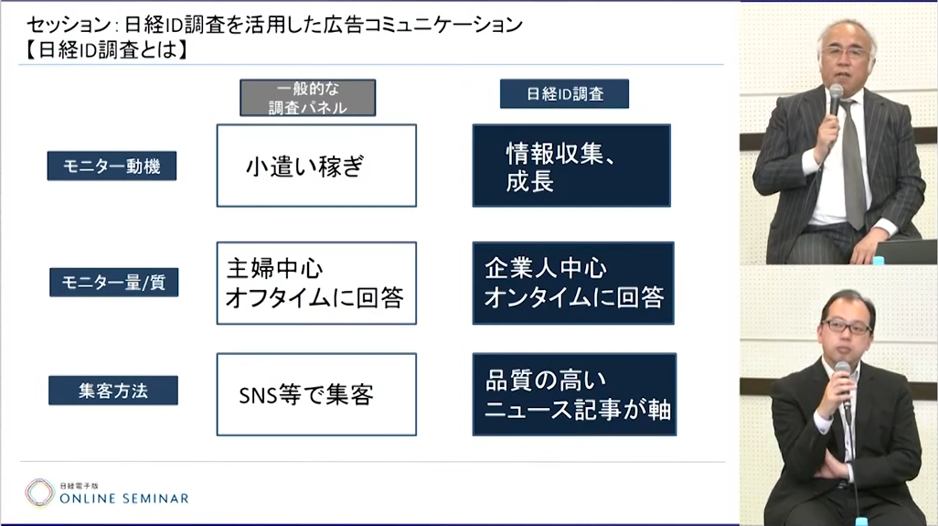
視聴画面イメージ
講演１ショット
パネル討論
2020年7月31日配信「ニューノーマルに向けてのコミュニケーション＆コラボレーション」より
2020年8月11日~8月13日配信「未来につなぐ国際交流
～日本語パートナーズが紡ぐアジアの絆～」より
投影資料＋PinP
対談＋PinP
2021年6月実施「媒体説明会」より
2021年6月実施「媒体説明会」より
>>日経オンラインセミナーのイメージを動画で見る

Slide 26
モデルプログラム
テーマに沿った基調講演で視聴者の注目を集め、協賛社セッションの視聴意欲の醸成を図ります。
協賛社セッションは「単独講演」「パネル討論」いずれかをお選びいただけます。
モデルプラン① | 所要時間 | プログラム
 | 60分 | 基調講演
 | 30分 | 協賛社セッション（※単独講演）
基調講演にセミナーテーマや協賛社様の狙いを踏まえ、内容理解の促進や注目度の高い外部講師の講演をアサイン。セミナー後半で協賛社のセミナー登壇を想定したプログラムです。
協賛社セッションでは講演を通じて、視聴者に商品・サービスへの興味関心の醸成を図ります。
モデルプラン② | 所要時間 | プログラム
 | 30分 | 基調講演
 | 60分 | 協賛社セッション（※パネル討論）
基調講演でセミナーテーマへの理解促進を進め、パネル討論で協賛社様の商品・サービスへの興味関心の醸成を図るプログラムです。
基調講演およびパネル討論には、協賛社様のニーズやターゲットを踏まえ、視聴者の関心が高まる外部講師の講演をアサインします。

Slide 27
主な開催実績 （過去実績一覧は日経イベント＆セミナーをご覧ください）
ビジネスパーソン向けのテーマを中心に豊富な運営実績でご要望にお応えします。
実施時期 | 配信タイプ | タイトル・テーマ
22年1月 | 指定日配信(事前収録) | データ活用で実現する全員経営
 | ライブ配信 | 企業の経営戦略とセキュリティーマネジメント
22年2月 | 指定日配信(事前収録) | 両利き経営とこれからの組織作り
 | 指定日配信(事前収録) | ローコード・ノーコード開発最前線
 | オンデマンド | 不確実な時代に求められるグローバル戦略・リスクマネジメント
22年3月 | ライブ配信 | DX実現のカギを握るデータドリブン経営
 | オンデマンド | DX推進で複雑化するセキュリティ対策
22年4月 | オンデマンド | 電帳法&インボイス制度で加速するバックオフィスのデジタル化最前線
22年5月 | 指定日配信(事前収録) | 健康と美容の新潮流～世界が注目するナッツの王様「アーモンド」から考える～
22年6月 | 指定日配信(事前収録) | 真のハイブリッドワーク実現に向けて
 | 指定日配信(事前収録) | 今、製造業に求められる強靭なサプライチェーン戦略
22年7月 | 指定日配信(事前収録) | 日本経済と不動産の市場から考える資産形成

Slide 28
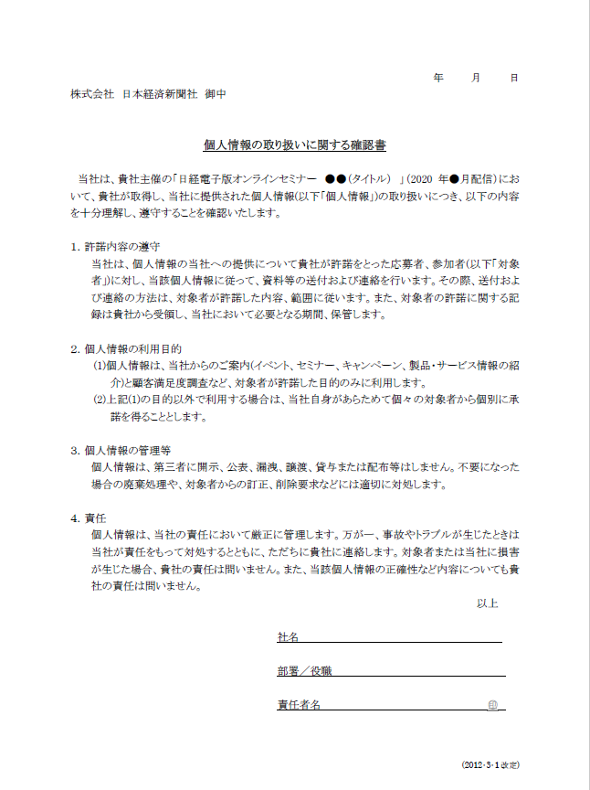
個人情報提供に際しての取り扱いルール
日本経済新聞社では個人情報の提供にあたり、以下の内容を遵守していただくことを前提としています。事前に「個人情報の取り扱いに関する確認書」に署名・押印いただきます。
本書面の提出が確認されないとリード情報の提供はできません。
※本書面は原則、電子署名（DocuSign)で対応させていただきます。弊社側からの発行ですので協賛社様に追加費用は発生しません。
１．許諾内容の遵守
当社は、個人情報の当社への提供について貴社が許諾をとった応募者、参加者(以下｢対象者｣)に対し、当該個人情報に従って、資料等の送付および連絡を行います。その際、送付および連絡の方法は、対象者が許諾した内容、範囲に従います。また、対象者の許諾に関する記録は貴社から受領し、当社において必要となる期間、保管します。
２．個人情報の利用目的
(1)個人情報は、当社からのご案内(イベント、セミナー、キャンペーン、製品・サービス情報の紹介)と顧客満足度調査など、対象者が許諾した目的のみに利用します。
(2)上記(1)の目的以外で利用する場合は、当社自身があらためて個々の対象者から個別に承諾を得ることとします。
３．個人情報の管理等
個人情報は、第三者に開示、公表、漏洩、譲渡、貸与または配布等はしません。不要になった場合の廃棄処理や、対象者からの訂正、削除要求などには適切に対処します。
４．責任
個人情報は、当社の責任において厳正に管理します。万が一、事故やトラブルが生じたときは当社が責任をもって対処するとともに、ただちに貴社に連絡します。対象者または当社に損害が生じた場合、貴社の責任は問いません。また、当該個人情報の正確性など内容についても貴社の責任は問いません。

Slide 29
ご留意いただきたい点
リード提供（申込者）数は「想定」です
  想定数は過去の実績などを基に設定しています。
  実際には案件/テーマによって変わります。
  想定数到達のための集客プランを組成など対応いたしますが、未達の際の補填は行いません。
視聴者の視聴環境（※ネットワーク・セキュリティー・システム等）によりセミナー動画が閲覧できない件について、主催者は責任を負いません
  企業・団体によっては、セキュリティー要件により、日経オンラインセミナーで使用する動画配信プラットフォーム（「YouTube」 「ystream」「Brightcove Live」「Brightcove」）の動画が閲覧できない、「Zoom」のアプリケーションが利用できないことがあります。
  オンラインセミナーの特性をご理解のほどよろしくお願いします。
本資料に掲載している画面は実際のものと異なる場合があります。予めご了承ください。
テーマ等によりご希望の配信（開催）日での対応ができない場合があります。
決定（お申し込み）前に弊社営業担当へ必ずお問い合わせください。

Slide 30
お問い合わせ
詳細については
担当営業、またはフォームよりお問い合わせください
お問い合わせフォーム
https://marketing.nikkei.co.jp/contact/form.html?category=adweb

